Slide 1
第15讲
异常处理

Slide 2
课程回顾
Java中的集合框架包括Collection和Map两大基本接口；List和Set接口继承自Collection接口
ArrayList和Vector是List接口的实现类；List为有序接口，允许有重复值；Set为无序接口，不允许有重复值；HashSet是Set接口的常用实现类
Map接口以键值对形式存储数据，其常用实现类有HashMap、Hashtable；二者不允许出现重复键, Hashtable不允许出现空键空值
泛型是指创建对象时不指定类中属性的具体类型、而由外部在声明及实例化对象时指定类型。泛型可以提高数据安全性问题

Slide 3
预习检查
什么是异常？
Java中，如何进行异常处理？
请说明throw 与 throws的区别与联系？

Slide 4
本讲内容
异常的概念
异常类的分类
程序中的异常处理
自定义的异常类

Slide 5
本讲目标
理解异常的概念
掌握Java中异常类的继承结构
掌握在Java中如何对程序进行异常处理
掌握自定义异常类的创建和使用

Slide 6


现实生活中的异常
每日开车去上班，大约20分钟
正常情况
异常情况随时可能发生
堵车！
异常情况
天气状况不好！

Slide 7

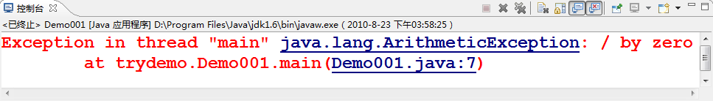
程序中的异常
public class Demo {
  public static void main(String args[]){
int d = 0;
int a = 42/d;
  }
}
除数可以为零?
除数为零时产生异常,中止程序运行
要保证程序不因出现异常而中止运行，必须要对出现的异常进行处理
Notes:
比如在网站注册的时候，有填写年龄的选项，要求是输入数字，但如果有用户输入字符，还有如果进行除法运算，被除数当用户输入0，那程序面对这样的异常该怎么办呢？那么在JAVA中就提供了这样的异常处理机制。异常处理机制就象人平时遇到一些自己使料不及的事情的时候，预先想好了一些处理的办法。

Slide 8
1.什么是异常
异常就是在程序的运行过程中所发生的不正常的事件，它会中断正在运行的程序
程序运行
程序中断运行
异常！
面对异常该怎么办呢？通常情况下，我们会这样处理：
堵车！
绕行或者等待
天气状况差
慢行
生活中，我们会根据不同的异常进行相应的处理，而不会就此中断我们的生活

Slide 9
什么是异常处理
Java语言使用异常处理机制为程序提供了错误处理的能力
程序中预先设置
异常的处理办法
程序运行
程序中出现异常
按照预先设计好的办法
处理完毕，继续运行
异常处理

Slide 10
如何进行异常处理
异常处理是通过5个关键字来实现的：try、catch、 finally、throw、throws
捕获异常
抛出异常
声明异常
执行可能产生
异常的代码
throw
throws
try
手动抛出异常
声明方法可能要
抛出的各种异常
catch
捕获异常
无论是否发生异常，
代码总能执行
finally

Slide 11
2.1 try-catch-finally
在Java的异常处理过程中，实际上也是按照面向对象的方式进行的。
public class Demo {
  public static void main(String args[]) {
    try {
      int a = 50;
      int result = a/0;
    }catch(ArithmeticException e){
      e.printStackTrace();
    } finally {
      System.out.println("没有找到匹配的异常");
    }
  }
}
1. 发生异常，实例化异常类对象
2. 执行异常处理代码
3. 异常统一出口

Slide 12
2.1 try-catch-finally
不管有没有找到匹配的异常类型finally语句块的代码都会执行，在try-catch-finally语句中，try是必须的，catch，finally语句块是可以省略的，但catch、finally语句块不能同时省略
public class Demo {
  public static void main(String args[]) {
try {
      int a = 50;
int result = a/0;
}catch (ArithmeticException e){
e.printStackTrace();
    }
  }
}
public class Demo {
  public static void main(String args[]) {
    try {
      int a = 50;
      int result = a/0;
    }finally{
      System.out.println("异常的统一出口");
    }
  }
}
省略finally语句块
省略catch语句块

Slide 13
多重异常
程序中的一段代码可能会引发多种类型的异常，此时可以在一个try语句块后面跟多个catch语句块，分别处理不同的异常
程序运行时，系统会从上至下分别对每个catch语句块处理的异常进行检测，并执行第一个与异常类型匹配的catch语句。执行其中的一条catch语句后，后面的catch语句都将被忽略
try {
  int result = firstNum/secondNum;
  System.out.println("两个数字相除的结果是:"+result);
}catch(ArithmeticException e) {
  System.out.println("算术异常:");
}catch(NumberFormatException e) {
  System.out.println("数字转换异常");
}catch(ArrayIndexOutOfBoundsException e){
  System.out.println("数组下标越界异常");
}catch(Exception e) {
  System.out.println("其他异常");
}

Slide 14
多重异常
多重异常在处理时，捕获范围小的异常必须放在捕获范围大的异常之前，否则程序在编译时会出现错误
异常将被Exception捕获，后面的catch不会捕获任何异常
try {
  firstNum = Integer.parseInt("A");
  secondNum = Integer.parseInt("B");
}catch(ArithmeticException e) {
  System.out.println("算术异常。");
}catch( Exception e) {
  System.out.println("其他异常。");
}catch(NumberFormatException e) {
  System.out.println("数字转换异常。");
}

Slide 15

没有匹配catch块的处理
try {
  int firstNum = Integer.parseInt("A");
}catch(ArithmeticException e) {
  System.out.println("算术异常。");
}catch(ArrayIndexOutOfBoundsException e){
  System.out.println("数组下标越界异常。");
}
将产生NumberFormatException异常
如果程序中产生的异常类型和以上catch块中的异常类都不匹配，上面的程序能捕获并处理此异常吗？
Notes:
在没有匹配的catch块时，将不会捕获异常，程序会因为发生异常而停止

Slide 16
处理所有异常
在程序中对异常进行处理时，建议使用Exception进行异常捕获，这样程序中出现的全部异常均可能被处理。
try {
  int result = firstNum/secondNum;
  System.out.println("商的结果是："+result);
}catch(Exception e) {
  e.printStackTrace();
}

Slide 17

小结 1
编写一个类ExceptionTest1，在main方法中使用try、catch、finally：
  在try块中，编写被0除的代码
  在catch块中，捕获被0除所产生的异常，并且打印异常信息
  在finally块中，打印一条语句

Slide 18
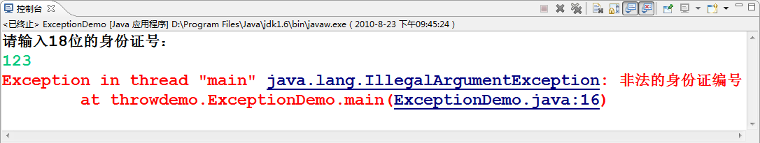
2.2 使用throws和throw
抛出异常(throw)
异常捕获除了可以使用try-catch-finally，还可以使用throw关键字手动抛出异常
格式是：
    throw 异常类的实例
public class ExceptionDemo {
  public static void main(String[] args) {
  //省略从控制台获取变量id的值的代码
    String ID = id.trim();
    if(ID.length() != 18)
      throw new IllegalArgumentException("非法的身份证编号");
    else
      System.out.println("身份证编号是：" + ID);
  }
}
在程序中主动抛出
Notes:
应当捕获这个手动抛出的异常，这样才能让程序很好地被控制。其实，无论是什么异常，都应该被捕获，以防止程序未经许可的终止。

Slide 19
2.2 使用throws和throw
异常声明(throws)
  异常捕获除了可以使用try-catch-finally和throw关键字，还可以通过throws声明某个方法可能抛出的异常，使用throws声明的方法表示此方法不处理异常，而是交给方法的调用者处理。
在方法的声明中使用，格式是：
返回类型 方法名称(参数列表) throws 异常类 { }
Notes:
Java语言通过关键字throws声明某个方法可能抛出的各种异常，以告知调用者：在调用该方法时有可能产生什么样的异常。这样，调用者就可以做出相应的处理。

Slide 20
2.2 使用throws和throw
class Computer{
  public int div(int firstNum,int secondNum) throws Exception{
    int result = firstNum/secondNum;
    return result;
  }
}
在方法声明时使用throws抛出方法中的代码可能发生的异常，将由方法的调用者进行捕获并处理
public class Test {
  public static void main(String[] args) {
    Computer c = new Computer();
    try {
      int result = c.div(20, 0);
    } catch (Exception e) {
      e.printStackTrace();
    }
  }
}
方法的调用者必须进行捕获并处理

Slide 21
throw与throws比较
throw | throws
抛出一个具体的异常类实例 | 声明一个方法可能抛出的所有异常类型
需要用户自己捕获相关的异常 | 不用显式捕获异常，可由系统自动将 所有捕获的异常信息抛给上级方法
throw在方法内部使用 | throws在方法名后面声明

Slide 22
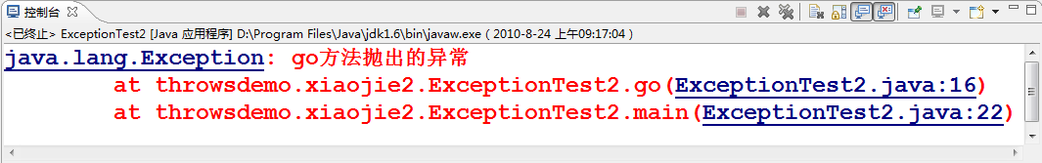
小结 2
编写类ExceptionTest2：
  定义两个方法：go()和main() (入口方法)
  在go方法中声明要抛出异常，在该方法体内，抛出一个Exception对象
  在main()方法中，调用go方法，使用try/catch捕获go方法中抛出的异常

Slide 23
3.异常的分类
Throwable
Exception
Error
RuntimeException
编译时异常
SystemException
SQLException
IOException
NumberFormatException
NullPointerException
ArithmeticException
Notes:
Error类通常用以描述Java运行系统中的内部错误以及资源耗尽的错误等，一般是指JVM错误
Error类异常比较严重，仅靠修改程序本身不能恢复执行，被称为致命性异常
Exception类被称为非致命性异常，可以通过捕获处理后正常运行 ，可以分为两种：RuntimeException异常和Runtime Exception之外的异常
RuntimeException异常又被称为运行时异常，即程序在运行阶段出现的异常；RuntimeException之外的异常又被称为编译时异常，即程序在编译阶段出现的异常

Slide 24
程序中常见的异常类型
异常类 | 说明
NullPointerException | 访问Null对象的方法
IllegalArgumentException | 接收非法参数
ClassNotFoundException | 不能加载所需要的类
ArithmeticException | 算术运算异常，如除数为零
ArrayIndexOutOfBoundsException | 数组下标越界
NumberFormatException | 格式化数据异常
IOException | 文件读写异常

Slide 25
常见异常类型
NullPointerException异常
public class Demo{
  public static void main(String args[]) {
    Student stu = null;
    System.out.println(stu.getName());
  }
}
class Student {
private String name;
private int age;
//属性对应的getter/setter
}
NullPointerException

Slide 26
常见异常类型
NumberFormatException异常
public class Demo{
public static void main(String args[]) {
String stuName = " tom" ;
int result = Integer.parseInt(stuName);
}
}
NumberFormatException

Slide 27
4.自定义异常
在实际开发中，为了更加直观地描述异常信息，方便开发人员根据异常信息快速定位异常发生的位置，可以使用自定义异常
如何自定义异常？
自定义的异常类是由开发人员根据需求开发的异常类。
程序中使用自定义的异常类，通过自定义异常类可以让开发人员更加方便的定位程序出错的位置且更加详细的描述异常信息

Slide 28
4.1 如何创建自定义异常
创建一个类继承Exception
在当前创建的类中定义有参的构造方法，并在构造方法中调用父类构造方法
在程序中使用自定义异常类

Slide 29
如何创建自定义异常
⑴ 继承Exception
//自定义异常类
class MyException extends Exception {
  public MyException(String msg) {
    super(msg);
  }
}
public class Demo {
  public static void main(String args[]) throws Exception {
    Scanner scanner = new Scanner(System.in);
    int age = scanner.nextInt();
    if ((age < 0) || (age > 100))
      throw new MyException("输入的年龄非法");
  }
}
⑵ 构造方法中调用父类构造方法
⑶ 使用自定义异常类

Slide 30
5.异常使用细节
一个方法被重写时，重写它的方法必须抛出相同的异常类或异常子类
public class Father{
public void speak() throws IOException{
System.out.println("Father");
}
}
class Son extends Father{
public void speak() throws Exception{
System.out.println("son");
}
}
Exception不是父类方法抛出的异常IOException的子类，程序编译异常

Slide 31
5.异常使用细节
如果父类方法抛出多个异常类，则重写方法必须抛出父类方法异常类的一个子集，即不能抛出新的异常
public class Father{
  public void speak() throws IOException,NullPointerException{
    System.out.println("Father");
  }
}
class Son extends Father{
  public void speak() throws SQLException{
System.out.println("son");
  }
}
SQLException不是父类方法抛出的异常的子集，程序编译异常

Slide 32
总结
异常是程序运行过程中发生的错误，即不正常的事情，异常会中止程序的运行
Throwable是所有异常类的父类
异常类分为Error和Exception两大类
Exception类根据错误发生的原因分为两种：
  RuntimeException异常
  Runtime Exception之外的异常
程序中可以使用try…catch…finally对异常进行捕捉处理，也可以使用throws和throw进行
自定义异常类使开发人员更加方便地定义程序出错位置且更加详细地描述异常信息

